Slide 1
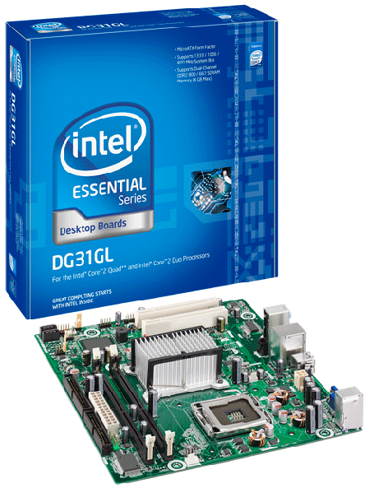
Исследуем аппаратное обеспечение компьютера
Проект по курсу информатика и ИКТ, 10 класс
Автор: Гараничев И.А.

Slide 2
Ассоциации с понятием «Аппаратное обеспечение»
Компьютер
Микросхемы
Память
Драйвер
Архитектура
Информатика
Процессор
Модернизация
Нанотехнологии
Вычислительные мощности
Джон фон Нейман
Ответы группы: ИСТ-08

Slide 3
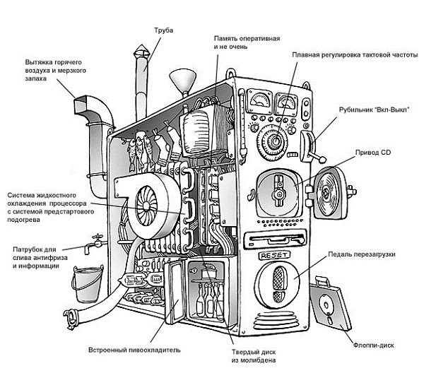
Аппаратное обеспечение
Аппаратное обеспечение компьютера -это система взаимосвязанных технических устройств, предназначенных для ввода, обработки, хранения и вывода информации.

Slide 4
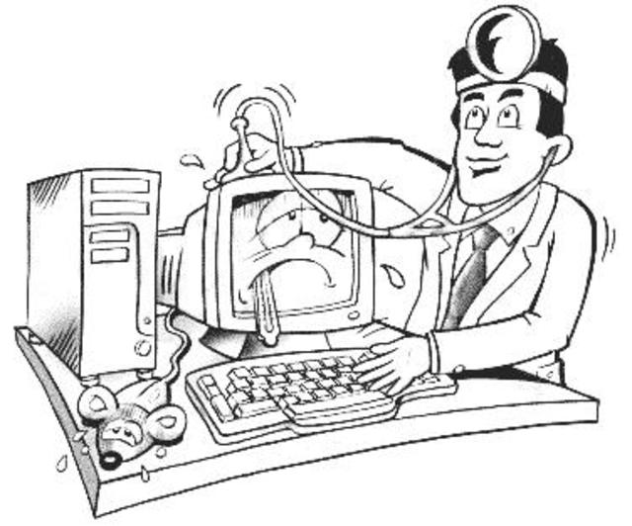
Основополагающий вопрос
Как сделать правильный выбор?
- Знание архитектуры ЭВМ;
Анализ нынешнего рынка аппаратного обеспечения;
Умение подбирать комплектующие для компьютеров разного назначения.

Slide 5
Исследовательские группы
Группа | Тема для исследования | Проблемный вопрос
Историки | История развития аппаратного обеспечения | Что послужило созданию компьютера?
Аналитики | Анализ современного аппаратного обеспечения | Как правильный выбор компьютера?
Сборщики | Исследование каждого комплектующего | Для чего предназначено то или иное комплектующее?

Slide 6
Представление результата исследований
Блоги
Сайты Google
Карты знаний
Публикации
Результаты
Вики статьи
Презентации
Сайты Google

Slide 7
План работы в группе
1 неделя : Поиск информации в различных источниках о программном обеспечении. Их видам и особенностям.
2 неделя : Изучение рынка ПО и определение более перспективного.
3 неделя : Выбор подходящей стратегии для ведения бизнеса. Сопоставление и анализ собранных данных. Математическая обработка результатов исследований.

